Slide 1



Slide 2
LAPORAN PRODUK
<SMART eBanjir>
Interactive Smart Dashboard
Situasi Banjir di Pulau Pinang

Slide 3
Nama Kumpulan | : | dataHero
Maklumat Ahli Kumpulan | : | 1) Ahmad Najmi Ariffin 2) Mohammad Luqman Bin Humaidi 3) Mohamad Hamizan Bin Abdullah (Advisor)
Tajuk Produk | : | SMART eBanjir - Interactive Smart Dashboard Situasi Banjir di Pulau Pinang
Sinopsis Produk | : | Pembangunan aplikasi yang komprehensif berdasarkan data dari pelbagai sumber bagi meningkatkan tahap kesiapsiagaan dan meminimumkan kebarangkalian risiko kehilangan nyawa dan harta benda. Teras 5: Pembangunan Mampan, Mesra Alam Dan Berdaya Huni Rancangan Struktur Negeri (RSN) Pulau Pinang 2030

Slide 4




Penerangan Teknikal
(Perisian/ Perkakasan/Teknologi yang digunakan)
Open-source Programming [Python], Netlify, ngrok, Panel
Kawasan Hotspot Banjir
Kawasan Potensi Banjir
Lokasi Pusat Pemindahan Bencana
Data Cleansing
Geocoding Data
Alamat Lengkap
Data Analysis
Dataset data.gov.my
& lain-lain sumber
Alamat
Similarity Analysis
Daerah/Parlimen/DUN
Fuzzy Matching
Data Visualization
Selection data Negeri
Pulau Pinang
Geografi
Demografi
Socioekonomi
Reverse Geocode
Integrasi API
KAWASANKU
(DOSM)
Final Coordinate

Slide 5

Address in Bulk
Similarity Analysis
Output
Result
Reverse Geocode
Geocode
KAWASANKU Geojson
Github API
ArcGIS API
Accept > 50 Score
Matching Similarity
Daerah
DUN
Parlimen
Re-Geocode/ Fix address
String
Coordinate
Numeric
Coordinate
String
POINT (100.90254 3.76765)

Slide 6


Jenis Produk (Contoh: Mobile Apps)
Link Aplikasi/ Produk (Jika ada)
https://github.com/booluckgmie/podac

Slide 7
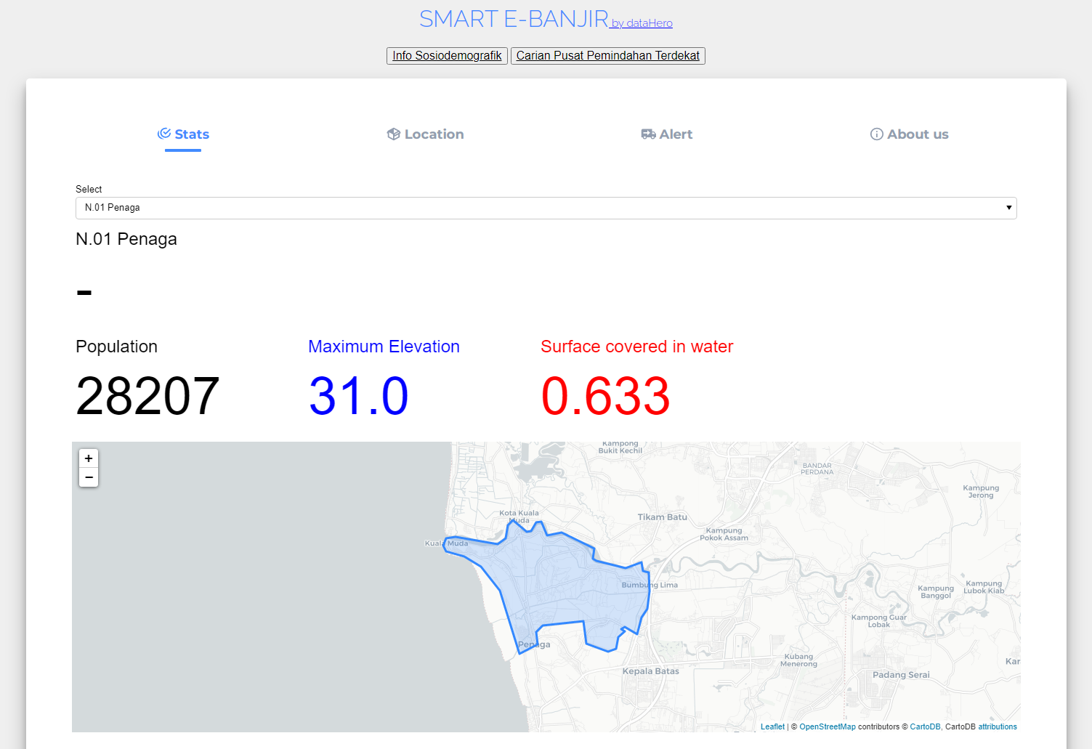
Screenshot Aplikasi/Produk
(boleh menggunakan beberapa slide)

Slide 8
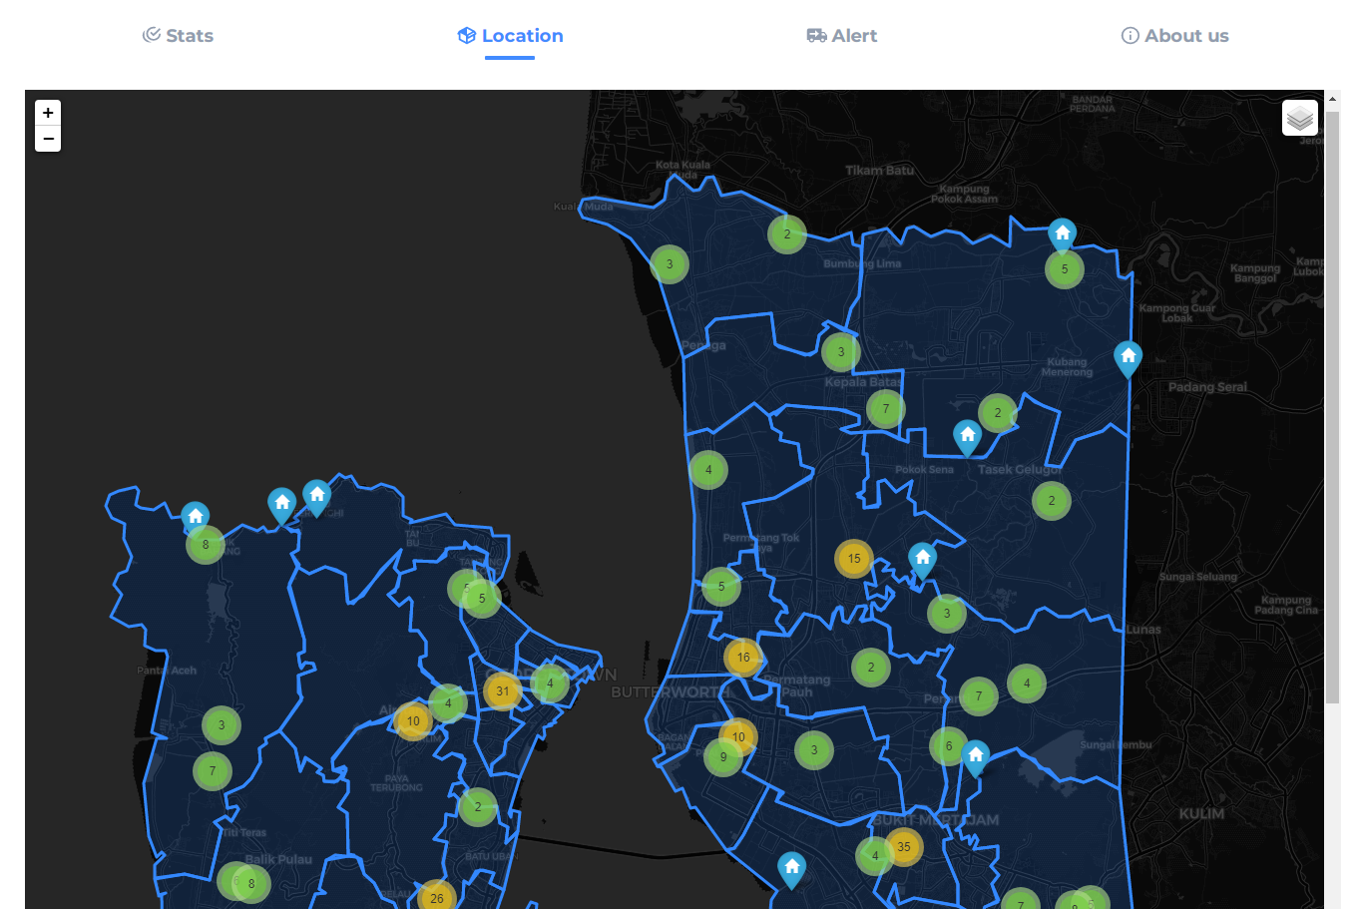

Slide 9
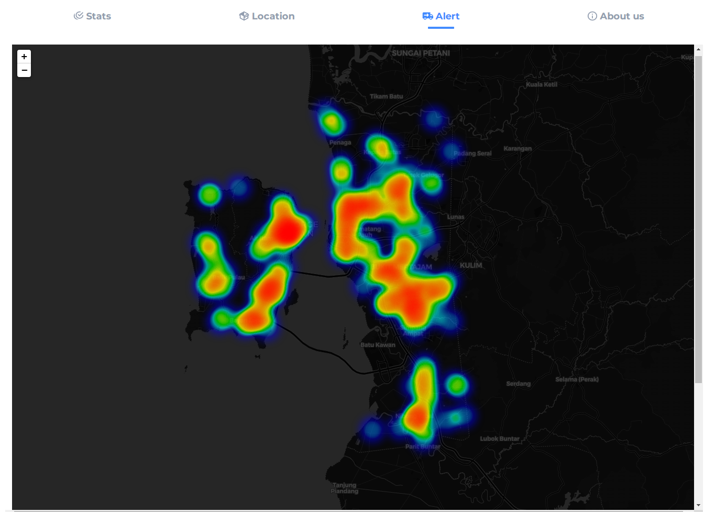

Slide 10
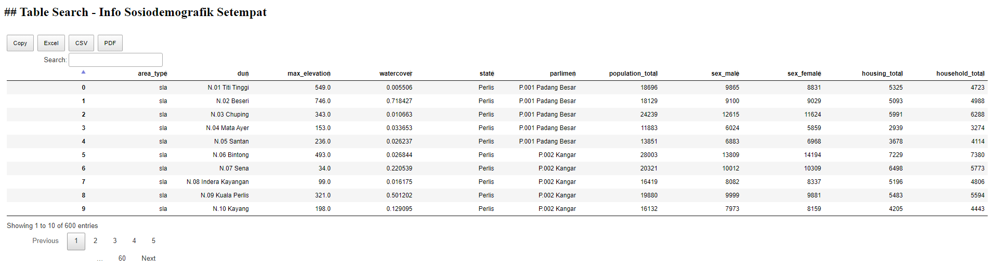
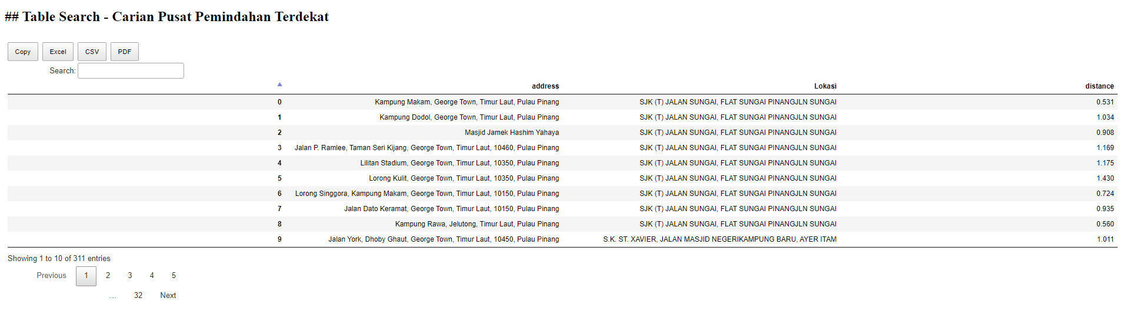

Slide 11
Impak Produk
(Nyatakan impak yang diperolehi daripada produk ini dan kesannya kepada kumpulan sasar/ pengguna dan/atau pemilik)
Pihak Kerajaan & Berwajib
Menyelamatkan diri
Sebagai rujukan untuk mangsa mencari lokasi bagi menyelamatkan diri dari situasi banjir
Pemeliharaan hutan
Menjadi rujukan utama untuk Pihak Berkuasa Tempatan (PBT) merancang pembangunan fizikal
Lokasi selamat
Memberi panduan kepada orang ramai bagi memilih lokasi tempat tinggal yang selamat serta meminimumkan risiko ancaman banjir
Perancangan kerajaan
Membantu pihak kerajaan meningkatkan tahap keselamatan dan perancangan sekiranya berhadapan dengan bencana banjir
SOS
Sebagai signal (SOS) awal untuk keselamatan semasa banjir
Operasi menyelamat
Menjadi rujukan serta memudahkan operasi mencari dan menyelamat individu yang terlibat atau terkandas akibat bencana banjir
Orang Awam & Individu
Notes:
Pihak kerajaan dan berwajib
Menjadi rujukan utama untuk Pihak Berkuasa Tempatan (PBT) merancang pembangunan fizikal dan pada masa yang sama dapat memelihara kawasan tadahan hujan.
Membantu pihak kerajaan meningkatkan tahap keselamatan dan kesiapsiagaan sekiranya berhadapan dengan bencana banjir. Contohnya memudahkan kerajaan negeri membuat perancangan projek tebatan banjir.
Menjadi rujukan serta memudahkan operasi mencari dan menyelamat individu yang terlibat atau terkandas akibat bencana banjir. Contohnya memudahkan anggota penyelamat mengenal pasti lokasi individu dan lokasi Pusat Pemindahan Sementara (PPS) yang terdekat.
Orang awam dan pengguna individu
Sebagai rujukan untuk mangsa mencari lokasi bagi menyelamatkan diri dari situasi banjir.
Memberi panduan kepada orang ramai bagi memilih lokasi tempat tinggal yang selamat serta meminimumkan risiko ancaman banjir.
Sebagai signal (SOS) awal untuk keselamatan semasa banjir

Slide 12
Nilai Komersil
(Nyatakan nilai komersil atau mempunyai model bisnes yang dapat dikembangkan untuk menjana pendapatan)
Nilai Komersil 1
Nilai Komersil 2
Nilai Komersil 3
Nilai Komersil 4
Sebagai rujukan kepada pihak berwajib dan orang awam untuk mengenal pasti kawasan selamat sekiranya berhadapan dengan bencana banjir
Rujukan kepada pemaju hartanah bagi mengenal pasti lokasi sesuai untuk tujuan pembangunan hartanah
Maklumat dan rujukan yang komprehensif dengan sokongan data daripada jabatan kerajaan lain seperti Kementerian Alam Sekitar dan Air (KASA) dan Jabatan Meteorologi Malaysia (MetMalaysia),
Boleh berfungsi sebagai rujukan bagi pemeriksaan keselamatan di sesuatu kawasan contohnya cerun bukit dan lokasi kejadian tanah runtuh
Notes:
Penggunaan aplikasi ini secara umumnya sebagai rujukan kepada pihak berwajib dan orang awam mengenal pasti kawasan selamat sekiranya berhadapan dengan bencana banjir.
Sekiranya dibangunkan dengan lebih komprehensif, aplikasi ini mampu menjadi rujukan kepada pemaju hartanah mengenal pasti lokasi selamat selain daripada merujuk kepada pihak PBT.
Jika pembangunan aplikasi ini turut mendapat sokongan daripada jabatan kerajaan lain seperti Kementerian Alam Sekitar dan Air (KASA) dan Jabatan Meteorologi Malaysia (MetMalaysia), aplikasi ini berupaya menjadi salah satu rujukan utama bagi mendapatkan hebahan awal berkenaan risiko terjadinya bencana banjir di kawasan tertentu.

Slide 13
Sumber set data yang digunakan:
A. Sumber dari data.penang.data.gov.my
PUSAT PEMINDAHAN BENCANA DI NEGERI PULAU PINANG - https://www.data.gov.my/data/ms_MY/dataset/pusat-pemindahan-bencana-di-negeri-pulau-pinang
2018 - AGENSI BANTUAN SEMASA BENCANA DI PULAU PINANG - https://www.data.gov.my/data/ms_MY/dataset/agensi-bantuan-semasa-bencana-di-pulau-pinang/resource/cc2cab26-4423-47ac-9a44-630d4c8dc70b
2018 - Badan Sukarela Bencana - https://www.data.gov.my/data/ms_MY/dataset/badan-sukarela-semasa-bencana-negeri-pulau-pinang/resource/edaa3559-fa50-4de2-9af1-37ad0ca1d9ca
SENARAI KAWASAN BANJIR PULAU PINANG - https://www.data.gov.my/data/ms_MY/dataset/senarai-kawasan-banjir-pulau-pinang

Slide 14
Sumber set data yang digunakan:
B. Sumber-sumber SELAIN data.gov.my
(Nama set data dan url)
KAWASANKU/DOSM-Malaysia - https://github.com/dosm-malaysia/data-open/tree/main/datasets
Penang Alert – https://alert.penang.gov.my/
LAMAN WEB RASMI PUBLIC INFOBANJIR, Data Aras Air Sungai - https://publicinfobanjir.water.gov.my/aras-air/data-paras-air/?state=PNG

